Slide 1
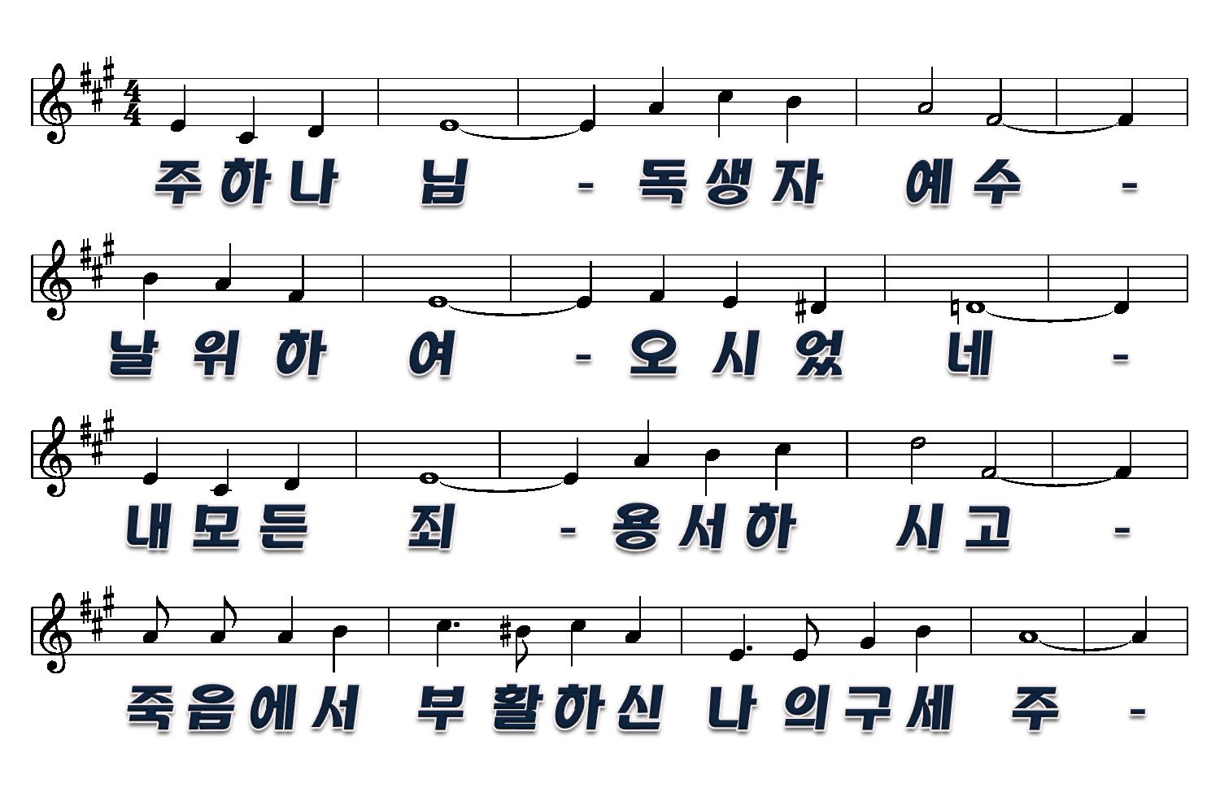
살아계신 주
1절
1/6

Slide 2
2/6

Slide 3
2절
3/6

Slide 4
4/6

Slide 5
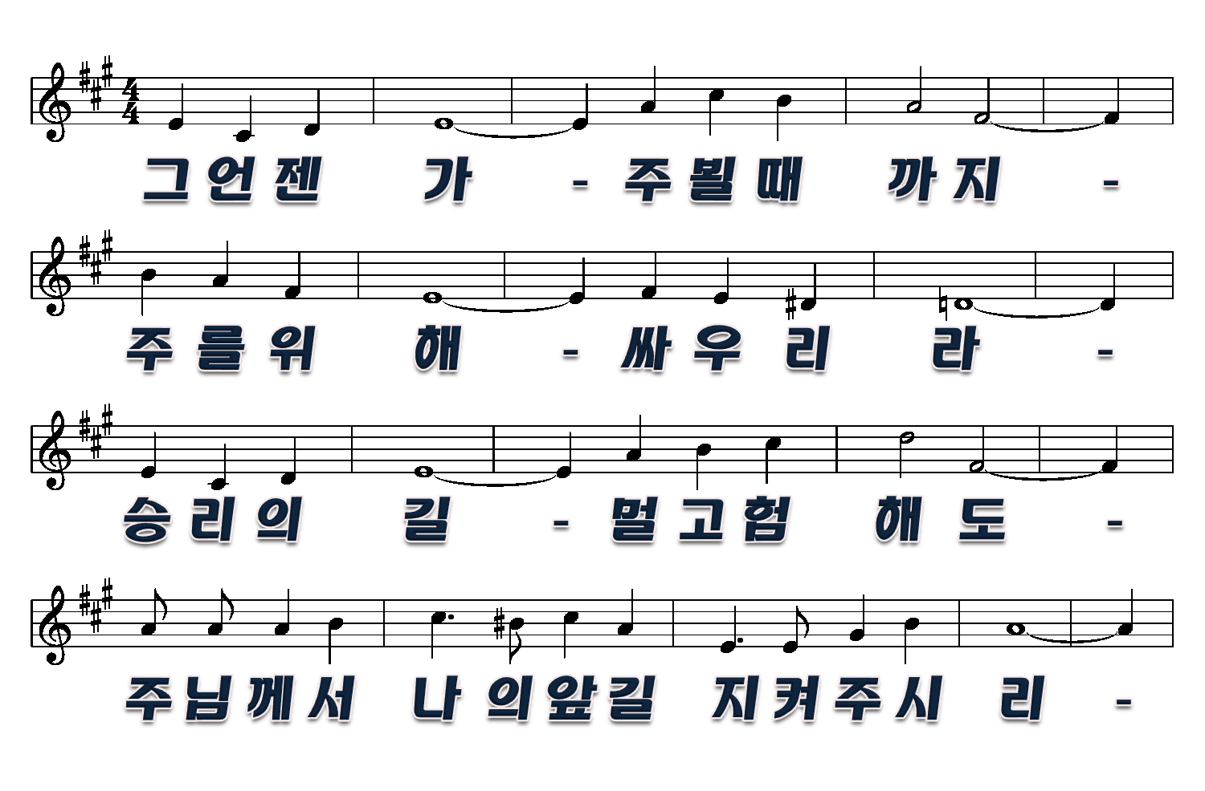
3절
5/6

Slide 6
6/6

